Slide 1
FOR ONLY ONE PERSON
2630 장민지

Slide 2
프로젝트 개요
제가 만들 프로젝트는 ‘오직 한 사람을 위한 홈페이지’입니다. 이 프로젝트는 고객별 맞춤형 프로젝트로 일정, 일기, 계획서 등 그 사람에게 필요한 기능들을 제공하는 홈페이지입니다.

Slide 3
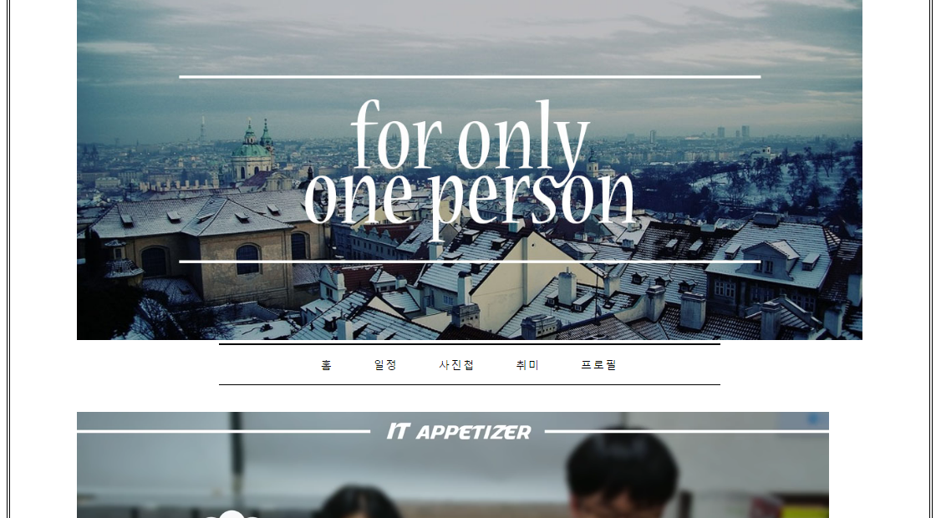
프로젝트 산출물
앞에서 말한 개요 내용을 조금 바꾸어 게시판 기능 대신 갤러리, 취미 생활, 프로필 페이지로 재 구현 하였으며 좀 더 편리한 접근과 좀 더 나은 디자인을 위해 힘썼으며 이번 페이지에서 구현한 기능은 일정, 사진첩, 취미, 프로필 기능이 있습니다.

Slide 4
프로젝트 후기
난생 처음 해보는 코딩 프로젝트라서 마냥 힘들고 어렵다고만 생각했는데 생각 만큼 어려웠고 누구의 도움도 없이 혼자 만든 홈페이지라서 누구보다 더 보람찬 프로젝트가 된 것 같다.

